Slide 1
KINH NGHIỆM TRIỂN KHAI DỊCH VỤ
ĐÔ THỊ THÔNG MINH TỈNH THỪA THIÊN HUẾ
Bùi Hoàng Minh
Giám đốc Trung tâm Giám sát, điều hành đô thị thông minh Thừa Thiên Huế

Slide 2
I. TIẾP CẬN ĐÔ THỊ THÔNG MINH CỦA TỈNH THỪA THIÊN HUẾ

Slide 3
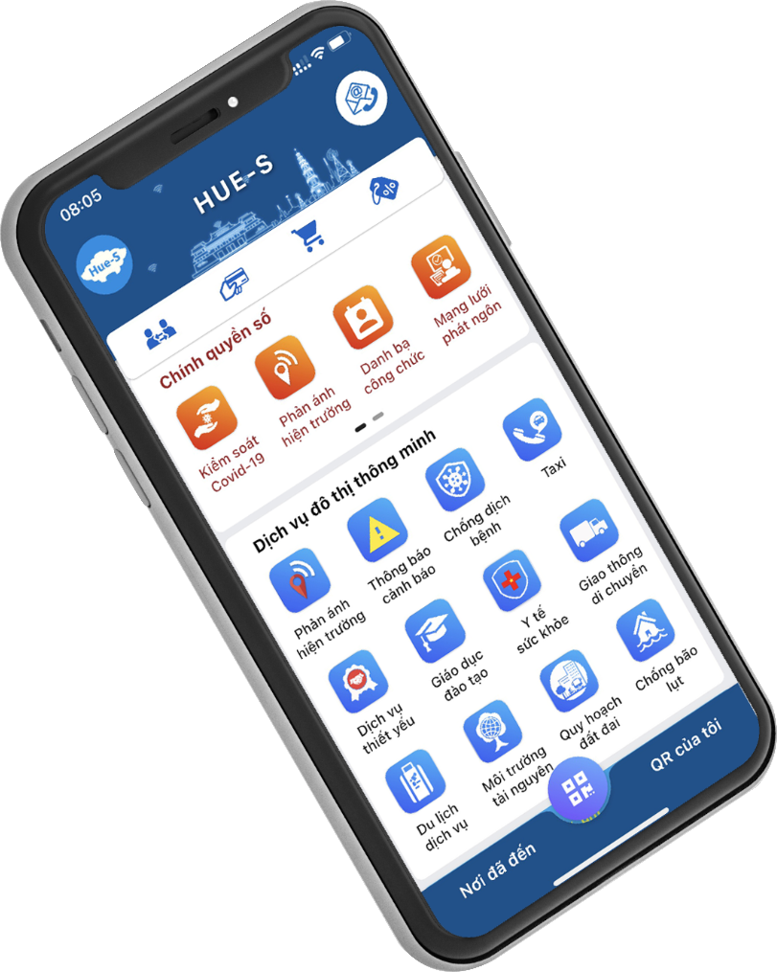
1. Lấy người dân làm trung tâm; Doanh nghiệp làm động lực; Nhà nước kiến tạo
793.050
Lượt tải ứng dụng Hue-S
17.371.225
Lượt truy cập sử dụng các chức năng trên Hue-S (tính riêng trong năm 2021).

Slide 4
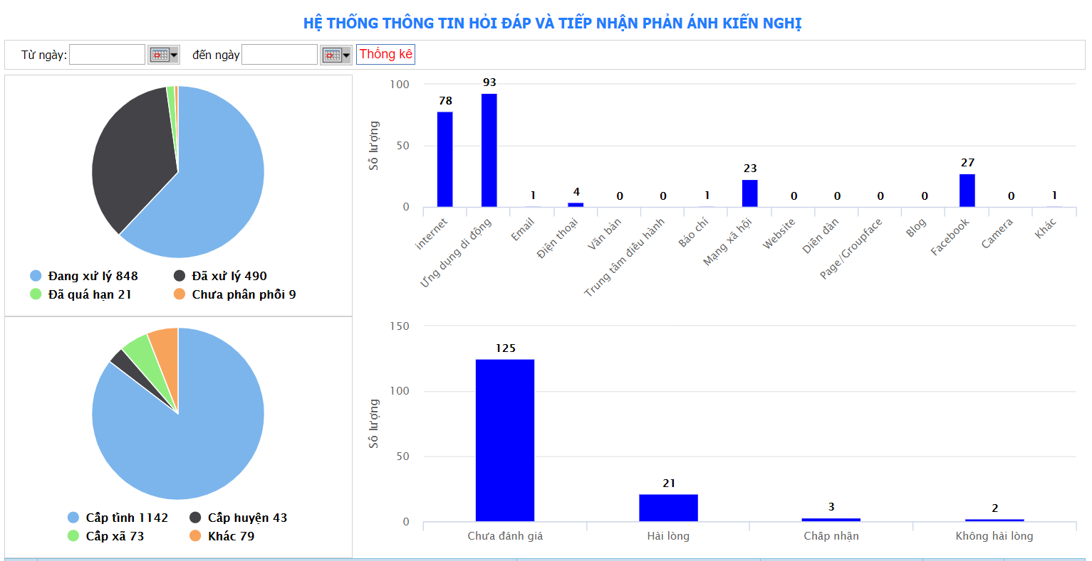
2. Mỗi phản ánh của người dân là ý kiến chỉ đạo của Chủ tịch UBND tỉnh
Cơ quan tham gia: 226
Số phản ánh: >62.000
Tỷ lệ xử lý: 97.5%
Tỷ lệ hài lòng: 78%
Số tiền xử phạt: 3,3 tỷ

Slide 5
3. Đẩy mạnh tính công khai, minh bạch
Phản ánh hiện trường
Thông tin cảnh báo
Thông tin, truyền thông
Phòng chống dịch bệnh
Phòng chống thiên tai
Phạt nguội giao thông
Giám sát cháy rừng
Giám sát thông tin mạng
Giám sát môi trường
Giáo dục thông minh
Y tế thông minh
Giao thông thông minh
Quảng cáo điện tử
Ứng cứu khẩn cấp
Du lịch thông minh
Quản lý hồ đập, thủy điện …

Slide 6
4. Hạ tầng dùng chung, cơ sở dữ liệu tập trung

Slide 7
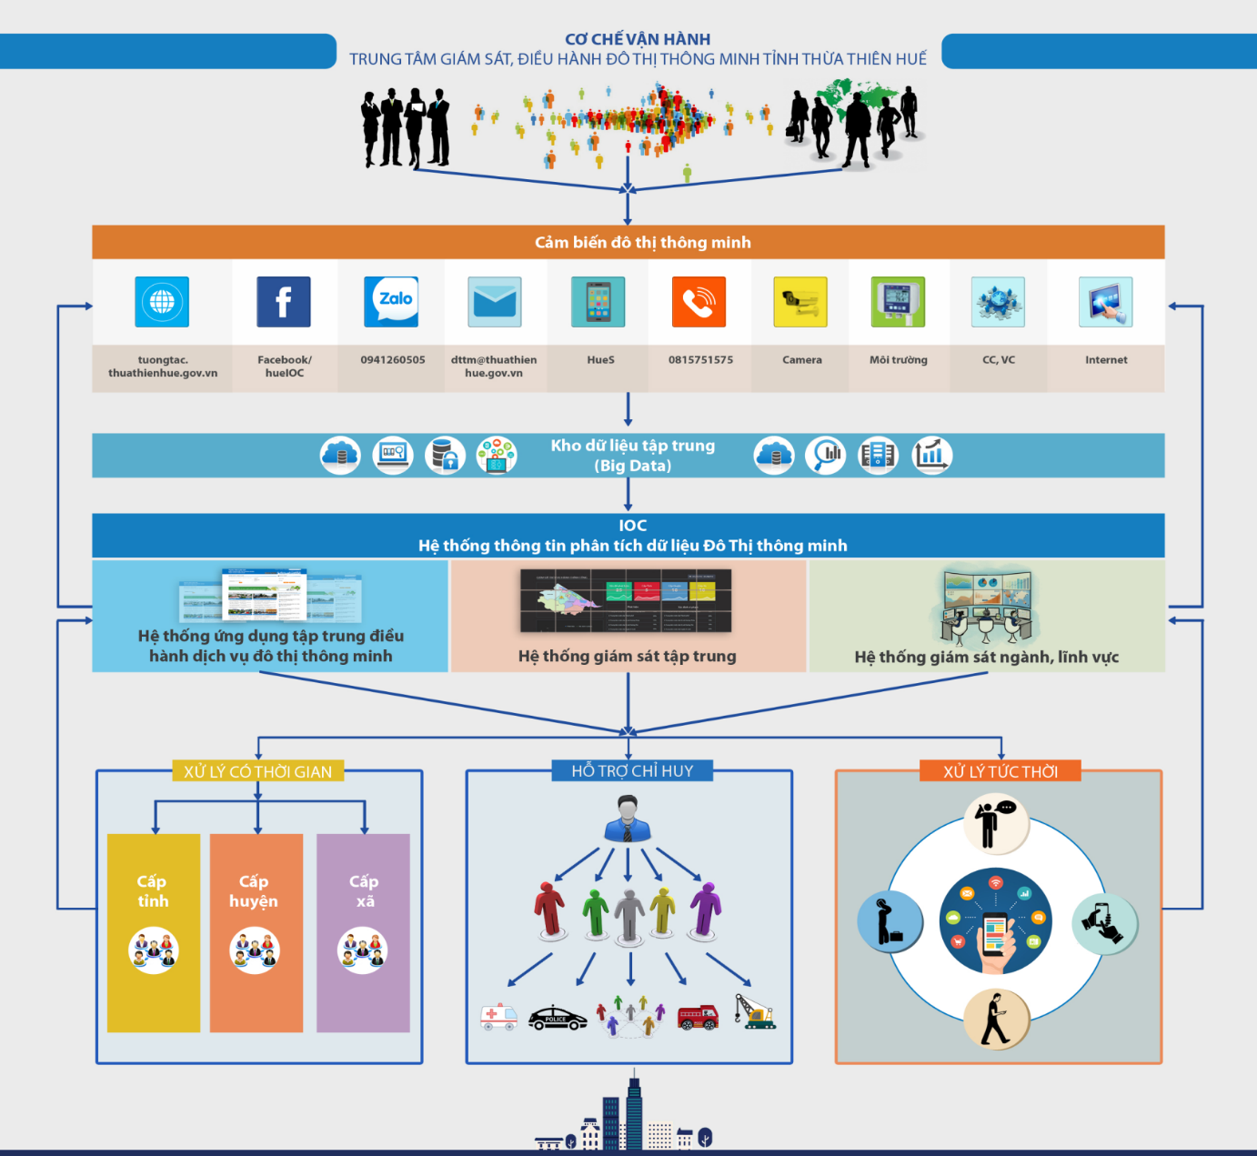
5. Quy trình thực hiện được vận hành thống nhất qua môi trường mạng theo cơ chế đồng thời và dữ liệu điện tử làm chủ đạo.

Slide 8
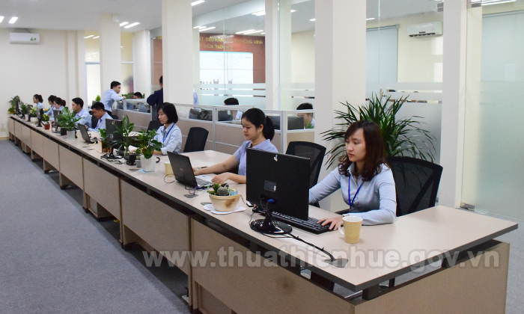
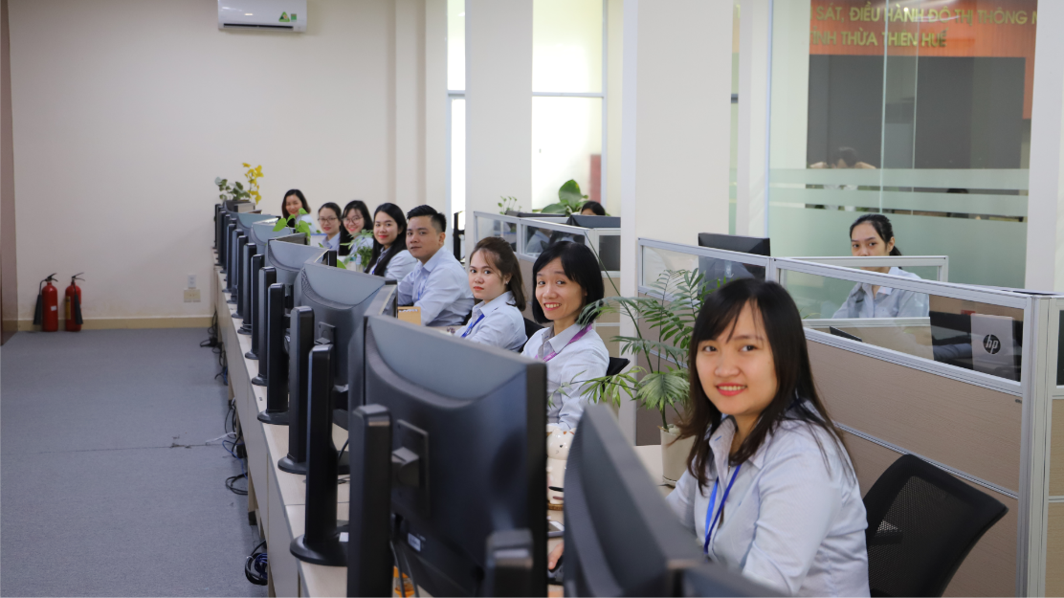
6. Phát huy đúng vai trò của Trung tâm IOC
Trung tâm IOC là đầu mối các ngành nhưng không làm thay công tác xử lý thuộc thẩm quyền các ngành.

Slide 9
II. KẾT QUẢ DỊCH VỤ ĐÔ THỊ THÔNG MINH TỈNH THỪA THIÊN HUẾ
(Xin mời xem video clip)

Slide 10
Chân thành cảm ơn!

